Slide 1
Тестирование безопасности веб-сервисов на примере WCF-сервисов
Ultra Light

Slide 2
О чем речь
Основные понятия о тестировании безопасности
Особенности поиска уязвимостей в web сервисах (на примере wcf сервисов)

Slide 3
Кому?
У кого:
Публичный сервис – кто угодно в мире может начать использовать ваше приложение как «оружие»
Множество пользователей – есть чем поживиться (персональные данные)
On Demand – люди покупают подписки. Если они считают, что есть опасность - они перестают это делать.

Slide 4
Зачем?
Чтобы ограничить свободу действий потенциальным злодеям
Избавиться от простейших уязвимостей
Повысить свой авторитет в глазах заказчика
Пусть выбеут не вас
Усложнить использование атакующим вашего продукта в качестве инструмента
Это интересно и полезно знать
Стимулирует познакомиться с продуктом «ближе»
Повышает вашу ценность как специалиста

Slide 5
Как это все у «взрослых»
Сертификации ПО
Для работы с платежами пластиковыми картами (PCI)
Для работы с правительственными структурами ( примеры )
Сертификации профессионалов
Примеры
Наборы инструментов
Отдельный недешевый сервис

Slide 6
С чего можно начать
Injections (A1)
XSS (A3)
Insecure Direct Object References (A4)
A2 пропущен, т.к. Access Control проблема не уровня сервиса, а выше.

Slide 7
Was ist das?
OWASP – некоммерческое объединение, накапливающее знания по тестированию безопасности.
(A1) Injections – внедрение кода, который выполнится доверчивым интерпретатором.
(A3) XSS – «отложенная инъекция». Срабатывает в браузере в момент обращения к ресурсу браузером. (Не путать с Cross Site Request Forgery, A8)
(A4) Insecure Direct Object References – лишняя информация в варнингах и эксепшенах позволяющая злоумышленнику получить информацию для усовершенствования атаки.

Slide 8
Веб сервисы
Не имеют красивого пользовательского интерфейса в привычном виде
Предоставляют доступ к функционалу приложения для сторонних разработчиков
В случае WCF
широко используются и внутри приложения
часть работы за программиста делает фреймворк

Slide 9
Что с ними не так
Injections через параметры методов.
Метод с кучей параметров принимающий еще и sortField – направляет его напрямую в базу.
XSS
можно передать другому пользователю системы «отравленный» объект.
Сообщение об ошибке может отображать (выполнять) вредоносный код
Слишком информативные эксепшены и варнинги
Все это может быть доступно по разным протоколам

Slide 10
Исправительные работы
Обработка всего, что потом попадет в базу
Конфигурация
уровня детялизации ошибок в сервисах:
<behaviors>
<serviceBehaviors>
<behavior name="Default">
<serviceDebug includeExceptionDetailInFaults="false"/>
</behavior>
</serviceBehaviors>
</behaviors>
Конфигурация запрета встраивания страниц приложения в iframe. (TBD: фрагмент конфига)
И так на разных протоколах
Тестировать по wsdl
надо сгенерить и склеить все wsdl чтобы передать в сканер
Актуальные обновления на сервере

Slide 11
Jquery
Можно испльзовать, чтобы прикрепить в багу и не описывать шаги воспроизведения. При проверке не надо будет заново все проделавать, можно только нажать кнопку.
Что для этого достаточно знать:
как встраивать скрипт в HTML
Как посылать запросы на сервер
Адрес гугла

Slide 12
Fin
Не стоит полагать, будто это что-то гарантирует. При желании, всегда найдутся умельцы покруче.
Главное – знать меру. Не надо зарываться и тратить уйму времени.
Помните – самолечение опасно, доверьтесь профессионалам. Если серьезные данные, то такое «секурити» тестирование не подходит.
Однако, это полезно знать тестировщику.

Slide 13
Инструменты:
Acunetix – платный, крутой
Burp Suite - дешевле, крутой
QualysGuard – он-лайн сканер. Не достанет за VPN.
Jquery – бесплатно, крутой ☺
WSDLMerge – склейка всех зависимостей wsdl файла в единый wsdl

Slide 14
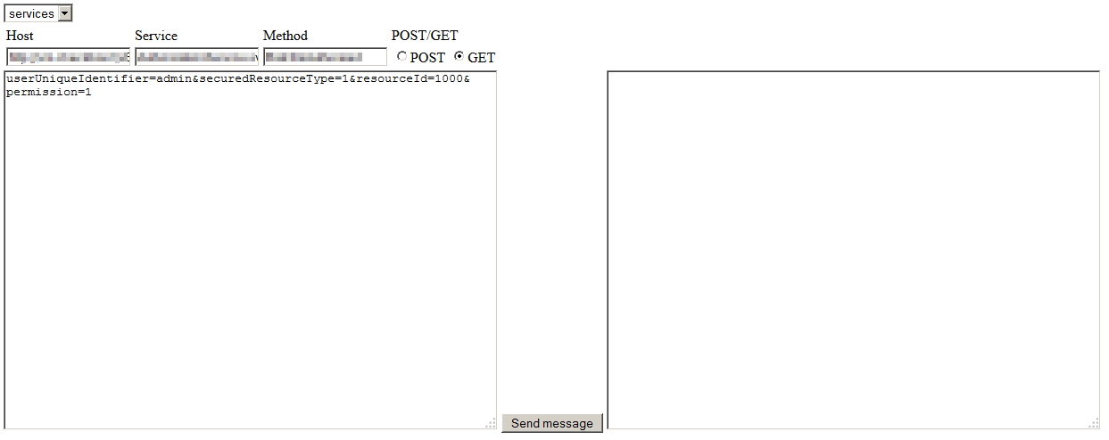
Пример
Пример простейшей самописной тулзы, написанный для прикрепления в баги:

Slide 15
Ссылки:
OWASP Top10 security risks, 2013(PDF): http://owasptop10.googlecode.com/files/OWASP%20Top%2010%20-%202013.pdf
MSDN, How To: Prevent Cross-Site Scripting in ASP.NET - http://msdn.microsoft.com/en-us/library/ff649310.aspx

